Slide 1


빅데이터의 이해와 활용
국제금융부동산학과 이승희

Slide 2
빅데이터의 이해와 활용 6주차
목차
Ⅰ. 자율주행자동차의 등장
Ⅱ. 자율주행자동차 정의 및 필요성
자율주행
자동차 기술
Ⅲ. 자율주행자동차 요소 기술
6주차
Ⅳ. Python code 실습

Slide 3
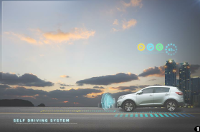

자율주행 자동차 기술
Ⅰ. 자율주행자동차의 등장
자율주행 기술이란?
https://www.youtube.com/watch?v=-7S6TlfdBJU

Slide 4
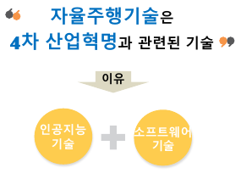
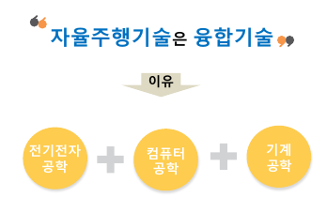
자율주행 자동차 기술
Ⅰ. 자율주행자동차의 등장
자율주행 기술이란?
자동차는 현대 문명시대에 생활과 밀접하게 연관된 필수 도구

Slide 5
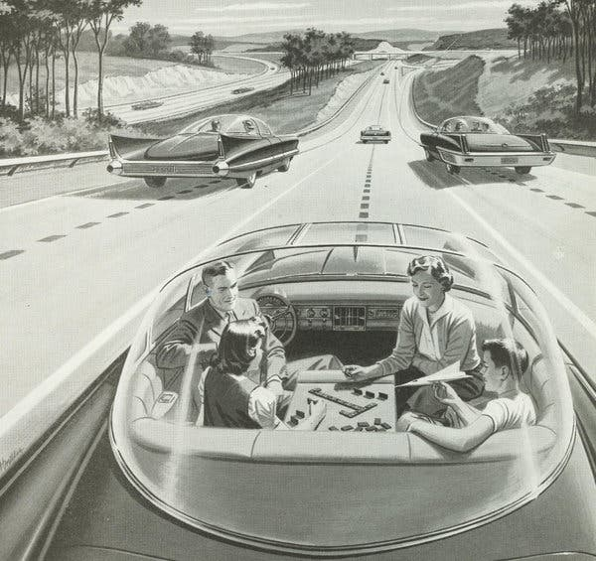
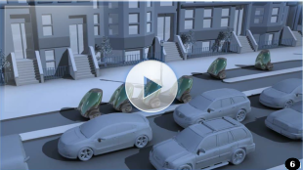
자율주행 자동차 기술
Ⅰ. 자율주행자동차의 등장
자율주행 자동차에 대한 상상도(1950)
https://www.youtube.com/watch?v=hynbWQK-tAk
출처: https://www.nytimes.com/2018/03/31/opinion/distraction-self-driving-cars.html
• 소형 개인 이동수단으로 진화한 자동차
• 승객 인원수에 따른 복수 이동수단 호출
• 군집주행기술 활용
• 자율주행 기술 사용시현재의 교통체계는
혁신적으로 변경
• 차 이동 시간을 여가 시간으로 활용
• 필요에 의한 호출 및 활용

Slide 6
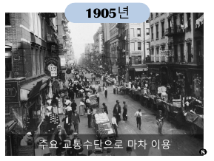
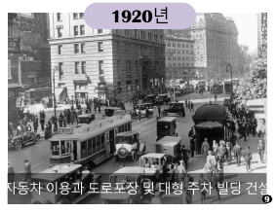
자율주행 자동차 기술
Ⅰ. 자율주행자동차의 등장
자율주행 기술의 필요성
• 자동차 1800년대 후반 등장
• 1900년대 초반 대중화
출처:
https://www.nytimes.com/2012/10/07/opinion/sunday/republicans-to-cities-drop-dead.html
출처: https://https://www.npr.org/sections/thetwo-way/2013/10/22/239870539/the-sounds-of-new-york-city-circa-1920
https://www.youtube.com/watch?v=fIKRmQwfr9M

Slide 7
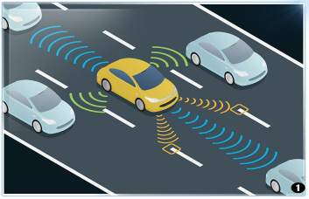
자율주행 자동차의 정의
Ⅱ. 자율주행자동차 정의 및 필요성
자율주행 자동차
• 환경을 인식해서 스스로 이동할 수 있는 능력을 가지고 있는 자동차
첨단 운전보조장치
(Advanced Driver Assistance System, ADAS)
운전의 편의를 돕거나 안전성을 높이기 위해 자동차에 설치된 전자장치
적응형 순항제어 시스템(Adaptive Cruise Control, ACC)
차선 유지 시스템 (Lane Keeping Assistance System, LKAS)
사각지역감시(Blind Spot Monitor)
자율긴급제동 시스템(Autonomous Emergency Braking System, AEBS)
이미지 출처: https://www.gettyimagesbank.com/s/?lv=&st=union&mi=2&q=685450008&ssi=go

Slide 8
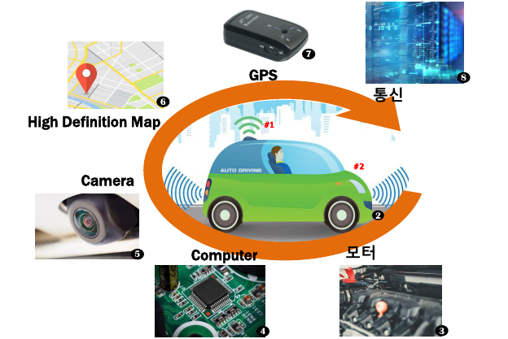
자율주행 자동차의 정의
Ⅱ. 자율주행자동차 정의 및 필요성
자율주행 자동차 관련 기술
출처: 2 : https://www.gettyimagesbank.com/s/?lv=&st=union&mi=2&q=841814320&ssi=go
3 : https://www.gettyimagesbank.com/s/?lv=&st=union&mi=2&q=1160326626&ssi=go
4 : https://www.gettyimagesbank.com/s/?lv=&st=union&mi=2&q=512134663&ssi=go
5 : https://www.gettyimagesbank.com/s/?lv=&st=union&mi=2&q=1161985965&ssi=go
6 : https://www.gettyimagesbank.com/s/?lv=&st=union&mi=2&q=1137771531&ssi=go
7 : https://commons.wikimedia.org/wiki/File:I-blue_747_A_plus.png
8 : https://www.gettyimagesbank.com/s/?lv=&st=union&mi=2&q=958625862&ssi=go

Slide 9
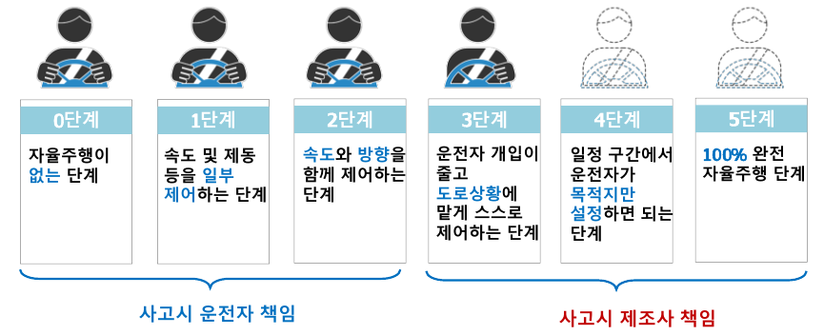
자율주행 단계 정의
Ⅱ. 자율주행자동차 정의 및 필요성
미국 자동차공학회(SAE)에서 제시한 자율주행 단계

Slide 10
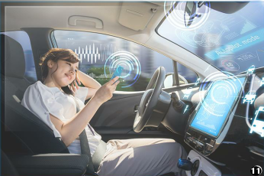
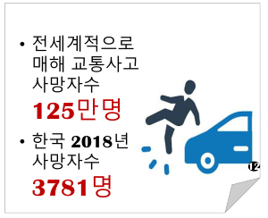
자율주행 자동차의 필요성
Ⅱ. 자율주행자동차 정의 및 필요성
편의성
▶ 이동 중 학습, 영화, TV 시청
▶ 엔터테인먼트 시스템 적용
교통사고 저감
이미지 출처: https://www.gettyimagesbank.com/s/?lv=&st=union&mi=2&q=692832546&ssi=go
▶ 교통사고의 원인은
사람의 과실
이미지 출처:
https://www.gettyimagesbank.com/s/?lv=&st=union&mi=2&q=1059697750&ssi=go

Slide 11
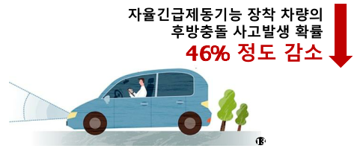
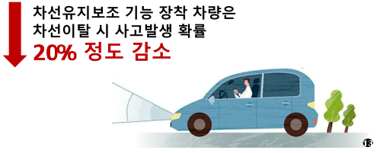
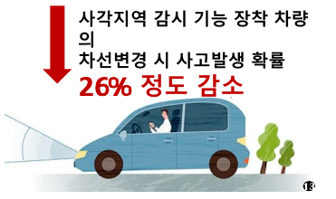
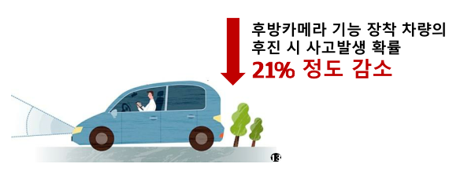
자율주행 자동차의 필요성
Ⅱ. 자율주행자동차 정의 및 필요성
교통사고 저감
ADAS 장착 차량의 운전사고 발생확률 감소 연구 결과
* 미국의 General Motors가 미시건 대학교
이미지 출처: https://www.gettyimagesbank.com/s/?lv=&st=union&mi=2&q=a10648884&ssi=go

Slide 12
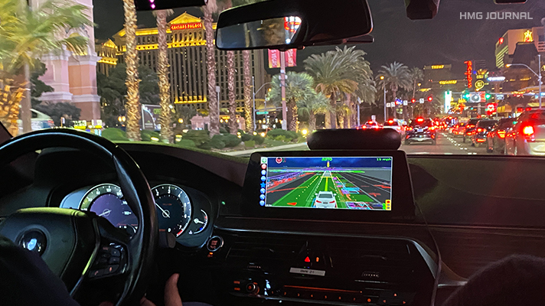
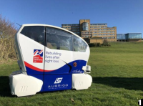
자율주행 자동차의 필요성
Ⅱ. 자율주행자동차 정의 및 필요성
취약층을 위한 이동수단
라스베이거스에서 시각장애인들을 대상으로 자율주행 택시서비스 시험 운행
영국 시각장애인 재활센터에 자율주행자동차를 시범적으로 운영
이미지 출처: https://news.hmgjournal.com/Tech/
이미지 출처: https://www.cnet.com/roadshow/news/autonomous-car-beta-test-benefits-blind/

Slide 13

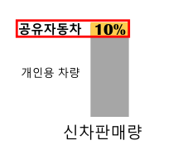
자율주행 자동차의 필요성
Ⅱ. 자율주행자동차 정의 및 필요성
자동차 공유 서비스의 보편화
이미지 출처: 쏘카 공식 홈페이지 캡처
여러 사람들이 자동차를 회원제를 통해 공유, 필요 시 예약해서 사용, 사용 후 지정된 장소에 반납
인구 도시집중으로 확산 추세
완전자율주행이 가능해지면 자동차 공유 서비스 가입자가 크게 늘어날 전망
2030년까지 전체 차량의 10%는 공유차량이 차지할 것으로 전망
출처: Mckinsey 2016 report -“Automotive Revolution – perspective towards 2030”

Slide 14

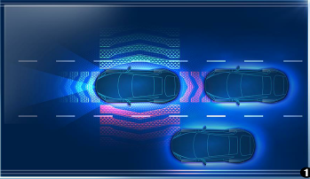
자율주행 자동차 구성요소
Ⅲ. 자율주행자동차 요소 기술
자율주행 자동차의 동작 원리
센서
• 카메라, 레이다, 라이다 등
연산장치
• ECU(Electronic Control Units)
• 데이터 처리 능력
구동시스템
• 전자식 파워 스티어링
• 전자식 스로틀 밸브
• 회생제동 시스템
이미지 출처: https://www.gettyimagesbank.com/s/?q=1156739757&mi=2&ssi=go&st=union&lv=

Slide 15
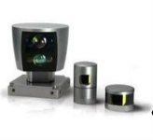
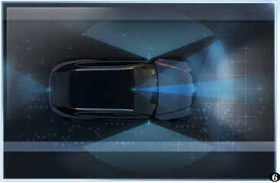
자율주행 자동차 구성요소
Ⅲ. 자율주행자동차 요소 기술
센서
• 자율주행자동차 등장 초기에는 매우 고가
• 최근, 가격은 낮아지고 정밀도와 인식률은 높아짐
라이다(Lidar) 센서
• 레이저를 사용해 물체까지의 거리 측정
• 레이저가 도달하는 모든 지점의 거리 동시 측정 가능
• 라이다의 빛의 세기는 법으로 규제
이미지 출처: http://market-news24.com/21405/global-automotive-lidar-sensor-market-insights-2019-2026-velodyne-ibeo-quanergy-systems-leddartechtrilumina-luminar/
• 라이다 센서의 장점
• 높은 정밀도와 해상도
• 라이다 센서의 단점
• 악천후 환경에서 성능 보장이 어려움
• 고가의 제품
• 데이터 처리를 위한 고가의 연산장치 필요
최근 소형화와 가격저하로 단점 극복 중
이미지 출처: https://www.gettyimagesbank.com/s/?q=959189898&mi=2&ssi=go&st=union&lv=

Slide 16
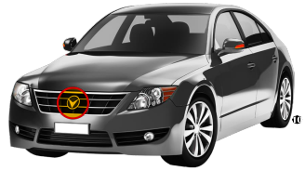
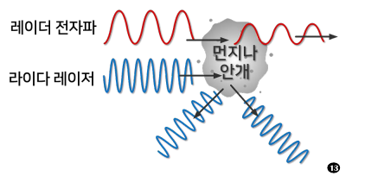
자율주행 자동차 구성요소
Ⅲ. 자율주행자동차 요소 기술
레이더(Radar) 센서
• 전자파를 이용하여 목표물까지의 거리 측정
이미지 출처: https://www.gettyimagesbank.com/s/?q=1171866683&mi=2&ssi=go&st=union&lv=
• 레이더 센서의 장점
• 목표물의 속도 정밀 측정가능
• 날씨나 환경조건의 영향을 적게 받는 주파수 대역의 전자파 사용
• 레이더 센서의 단점
• 측정값의 정밀도와 해상도가 떨어짐

Slide 17
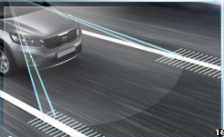
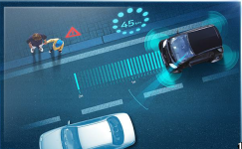
자율주행 자동차 구성요소
Ⅲ. 자율주행자동차 요소 기술
카메라 센서
• 가시광선이나 적외선 영역의 빛 감지
• 이미지 처리 알고리즘
• 차선 이탈 방지 시스템, 보행자 감시 시스템
• 카메라 센서의 장점
• 저렴한 가격으로 인해 적극 활용
• 카메라 센서의 단점
• 역광 조건이나 기상 조건에 따라 불확실성 증대
• 이미지 처리에 많은 연산량 필요
• 빠른 데이터 처리 프로세서 필요
• 카메라 센서의 발전 방향
• 최근 딥러닝 기법의 발달로 인식률 상승
이미지 출처: https://www.whichcar.com.au/car-news/lane-departure-warning-systems-work-us-study-shows
이미지 출처: https://www.gettyimagesbank.com/s/?q=jv11113165&mi=2&ssi=go&st=union&lv=

Slide 18
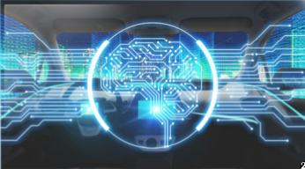
자율주행 자동차 구성요소
Ⅲ. 자율주행자동차 요소 기술
연산시스템
• 높은 연산성능과 전문화된 시스템
• 적절한 보안 시스템
• 안전성 보장을 위한 다중화 제어구조
ECU(Electronic Control Units)
• 자동차 구동에 필요한 전자장치 제어나 차량상태 모니터링 등 다양한 기능 수행
• 신경망과 같은 신호체계를 갖춤
이미지 출처: https://www.gettyimagesbank.com/s/?q=1169660387&mi=2&ssi=go&st=union&lv=
데이터 처리 능력
• 다양한 종류의 센서 데이터 실시간 처리
• 5G 등의 초고속 무선통신망 상용화
• 카메라 센서가 1초에 생산하는 데이터 20~40MB
• 라이다 센서가 1초에 생산하는 데이터 10~70MB
• 하루동안 생산한 데이터의 양 4,000 GB
• 신속한 판단 및 거동제어능력 필요
• 오류 발생 시 안전에 치명적

Slide 19
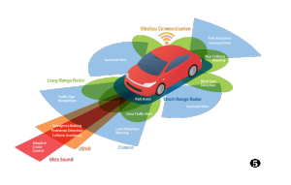
자율주행 인지 기술
Ⅲ. 자율주행자동차 요소 기술
정의
• 다양한 센서를 이용해 주변 환경이나 상태를 인지하는 기술
• 센서 데이터를 이용해 어느 곳에 어떤 상태로 존재하는지 까지 확인
인지 기술의 특징
• 센서 융합 기술
• 인공지능 기능
이미지 출처: https://www.gettyimagesbank.com/s/?lv=&st=union&mi=2&q=685452052&ssi=go
자율주행 인지 기술 종류
• 자율주행 인지 시스템
• 도로환경인식
• 라이다 센서에 의존, 인식된 도로정보로 주변 환경 지도 작성
• 위치인식
• 정밀한 제어를 위해 자기위치인식 기능 필수적
• 동적 개체 추적 및 분류
• 충돌하지 않고 교통 흐름에 맞춰 주행 가능
• 상황인식
• 도로 환경정보를 통해 상황을 인식

Slide 20
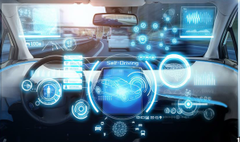
자율주행 센서융합 기법
Ⅲ. 자율주행자동차 요소 기술
확률이론 기반 센서융합 기법
• 칼만필터 기법, 파티클 필터 기법
• 동력학 모델과 센서 측정값 노이즈를 반영한 추정 제공
• 재귀적인 구조의 추정방식(Recursive Estimation)으로 연산량이 적음
인공지능 기반 센서융합 기법
• 기계학습, 딥러닝 등의 인공지능 기법에 기반한 정보추출 기법
• 방대한 학습데이터로 인해 연산량이 많이 요구됨
• 다양한 방향의 추론이 가능, 기존 센서로 불가능한 정보 파악을 할 수 있음
이미지 출처: https://www.gettyimagesbank.com/s/?lv=&st=union&mi=2&q=971246714&ssi=go

Slide 21
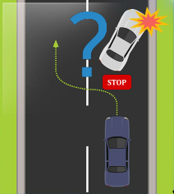
자율주행 판단 기술
Ⅲ. 자율주행자동차 요소 기술
정의
• 주행 시작 순간부터 끝나는 순간까지 수많은 결정을 내리는 것
• 다양한 종류의 인공지능 알고리즘과 최적화된 연산장치 필요
자율주행 판단 기술 종류
• 경로설계 기능
• 긴급 상황 대처기능
• 항상 센서를 통해 주변 상황을 인식하고 모니터링
• 모든 경우의 수를 예측해 가장 안전한 방법으로 차량 주행
• 자기차량 및 운전자 상태 판단 기능
• 오류 사실을 빠르게 인식하고 적절한 조치
• 자율주행이 불가피할 때 운전자에게 주행 제어권을 이전
• 제어 기능
• 상황 판단 결과에 따라 자동차가 원하는 경로나 속도, 가속도 등을 유지할 수 있도록 제어하는 기능

Slide 22
Ⅳ. Python code 실습
별도의 한글 파일로 설명

